Slide 1
第3章 正弦稳态电路的分析

Slide 2
第3章 正弦稳态电路的分析
3.1 正弦交流电的基本概念
3.2 正弦量的相量表示
3.3 基尔霍夫定律的相量表示
3.4 3种基本元件伏安关系的相量形式
3.5 简单正弦交流电路
3.6 正弦稳态电路分析
3.7 正弦稳态电路的功率
3.8 交流电路的频率特性
3.9 三相电路

Slide 3


交直之争
思考：电力系统中，先有DC还是AC呢？
占据主导地位是DC、AC呢？
直流电流（direct current）：其大小和方向不随时间变化；
交流电流（alternating current）：其大小和方向随时间变化。

Slide 4

3.1正弦交流电的基本概念
慕课视频片段
视频名称：5.4 正弦量的三要素:Video
温馨提示：此视频框在点击“上传手机课件”时会进行转换，用手机进行观看时则会变为可点击的视频。此视频框可被拖动移位和修改大小

Slide 5

填空题
3分
正弦量：随时间按正弦规律做周期变化的量。
正弦交流电瞬时值的一般表达式为：
u=U_{m} sin(ωt+ θ _{u})
i=I_{m} sin(ωt+ θ _{i})
[填空3]
[填空2]
[填空1]
可见，每个正弦量都包含三个基本要素： （U_{m}、I_{m}）、
ω和 （ θ_{u} 、 θ_{i} ）。它们是区别不同正弦量的依据。
正常使用填空题需3.0以上版本雨课堂
作答

Slide 6
1、周期和频率
周期
一个基本波形所占用的时间，单位是秒(s)，以T表示。
频率
周期的倒数， ，单位是赫兹[Hz]
角频率ω
表示正弦量变化快慢：单位时间内正弦函数变化的角度。单位是弧度/秒[rad/s]。

Slide 7
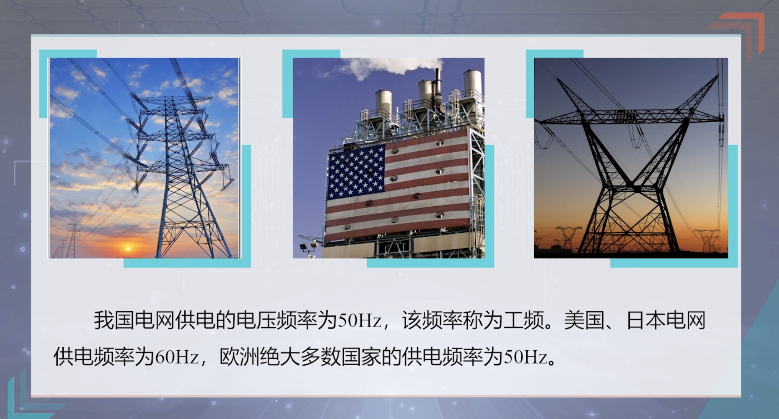

Slide 8
2、幅值和有效值
最大值（幅值）
表示正弦量大小:是正弦量瞬时值中最大的值。一般用大写字母加下标m 表示。
交流电的有效值（均方根值V_{RMS}）
与交流电热效应相等的直流电定义为交流电的有效值。用大写字母 I、U 表示。
这个等式适合任意满足周期性变化的交流电

Slide 9
2、幅值和有效值
特别地，当交流量为正弦量时：
则有
反之，则有
对电压，有
注意：
交流电压表与交流电流表测量的数据为有效值,
交流设备铭牌标注的电压、电流均为有效值。

Slide 10
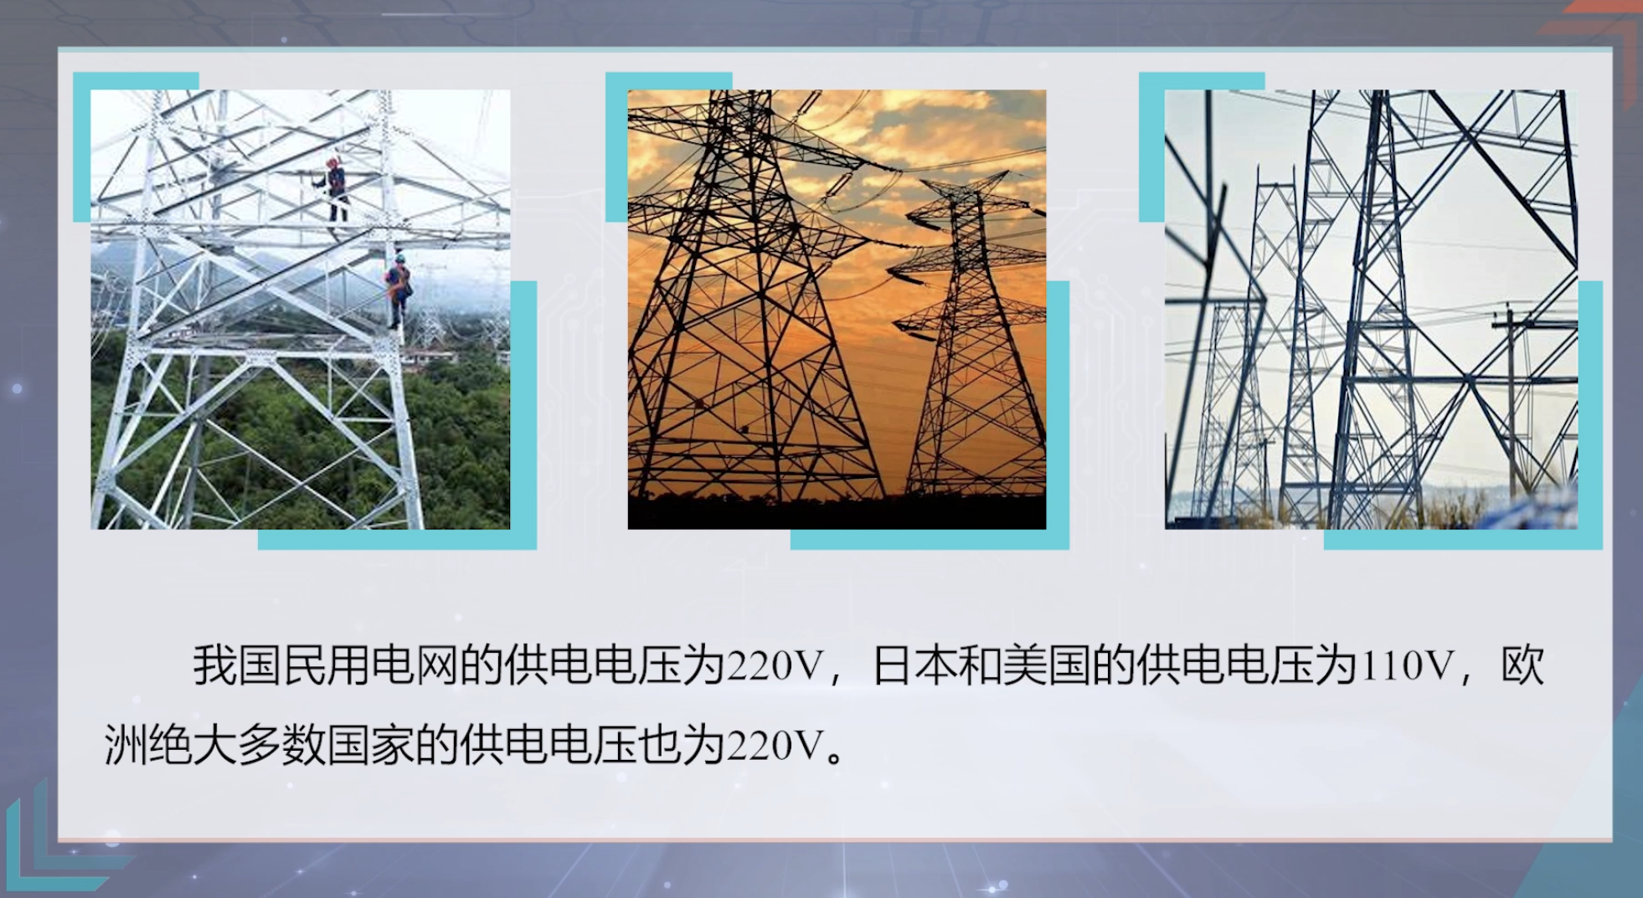

Slide 11
3、相位和相位差
初相位
表示正弦量初始值 ：表示正弦量在t=0时刻的相角。
其值与计时起点有关，一般用 −π<θ ≤π的角度来表示。
相位差：
两个同频正弦量的相位之差。
如：u、i 的初相位分别为θ_{u} 、θ_{i} ，则 u、i 的相位差为

Slide 12
3、相位和相位差
如果 φ >0，称u超前i，或i滞后u；
如果φ <0，称 i 超前u，或u滞后i.
注意：
两同频率的正弦量之间的相位差为常数，与计时起点的选择无关。
不同频率的正弦量之间比较相位差没有意义。

Slide 13
3、相位和相位差
φ =θ_{u} –θ_{i} <0
电流超前电压 ϕ
φ =θ_{u} –θ_{i} =−90⁰
电流超前电压90⁰

Slide 14
3、相位和相位差
φ =θ_{u} –θ_{i} =0⁰
电压与电流同相
φ =θ_{u} –θ_{i} =180⁰
电压与电流反相

Slide 15
单选题
1分
下列说法正确的是：
A
电流超前于电压
B
电流滞后于电压
C
电流相位-电压相位>0
D
电流初相为正值
提交

Slide 16
4、例题
【例3.1.1】 正弦电压 (V)， (A)。试求相位差，并说明超前滞后关系。
解：
u、i 同频率，可以求其相位差
i超前于u 90°，
或 u滞后于i 90°

Slide 17
3.2 正弦量的相量表示
慕课视频片段
视频名称：5.5 正弦量的相量表示:Video
温馨提示：此视频框在点击“上传手机课件”时会进行转换，用手机进行观看时则会变为可点击的视频。此视频框可被拖动移位和修改大小
慕课视频片段
视频名称：5.5 正弦量的相量表示:Video
温馨提示：此视频框在点击“上传手机课件”时会进行转换，用手机进行观看时则会变为可点击的视频。此视频框可被拖动移位和修改大小
慕课视频片段
视频名称：5.5 正弦量的相量表示:Video
温馨提示：此视频框在点击“上传手机课件”时会进行转换，用手机进行观看时则会变为可点击的视频。此视频框可被拖动移位和修改大小
慕课视频片段
视频名称：5.9 相量图法--电路几何分析法:Video
温馨提示：此视频框在点击“上传手机课件”时会进行转换，用手机进行观看时则会变为可点击的视频。此视频框可被拖动移位和修改大小

Slide 18
3.2 正弦量的相量表示
1、旋转矢量表示正弦量
在平面坐标上的一个旋转矢量可以表示出正弦量的三要素
设正弦量:
矢量长度 = U _{m}
矢量与横轴夹角 = 初相位θ
矢量以角速度ω按逆时针方向旋转
旋转矢量每一瞬时在纵轴上的投影即表示相应时刻正弦量的瞬时值。

Slide 19
2、正弦量的相量表示
在同一线性正弦电路中，各正弦量为同频正弦量
在分析电路时可以不考虑旋转(认为所有线段都以角频率ω旋转)
只需画出有向线段在t=0时的初始位置即可表示各正弦量之间的大小和相位关系。
此时的有向线段，可以用复数来表示它，因此，对于正弦量，也可以用复数来表示。
表示正弦量的复数称为正弦量的相量，用大写字母上面加圆点“· ”来表示

Slide 20
2、正弦量的相量表示
采用复数坐标，实轴与虚轴构成的平面称为复平面。
图中复数 A=a+jb，a 为实部，b 为虚部。
复数的模
复数的辐角
(广义)
实部
复平面
复数还可以写成
虚部
或者

Slide 21
2、正弦量的相量表示
瞬时值
可以表示为
有效值相量
也可写为
幅值相量
或
幅值相量下标有m
瞬时值
可以表示为
有效值相量
也可写为
幅值相量
或
推荐采用有效值相量分析电路！

Slide 22
2、正弦量的相量表示
在相量表达中，常常会遇到乘j和-j
相量表达式中，乘以一个单位相量，表示旋转，不改变幅值，乘以j表示逆时针旋转90°

Slide 23
3、例题
【例1】 电压
相量形式为
或者
注意：相量是一个与时间无关的复值常数，所以它可以表示正弦量，但不等于正弦量。相量与正弦量之间的关系是一一对应的关系，用双箭头表示，即
或
或

Slide 24
3、例题
在研究多个同频率正弦交流电的关系时，按正弦量的大小和相位关系用初始位置的有向线段画出若干个相量的图形，称为相量图(极坐标图)。
【例2】 电流相量
电压相量
两个例题的相量图
表示的瞬时值为

Slide 25
4、复数的平行四边形法则
复数的加减可以在复平面上用平行四边形来进行。
+j
+j
A₁+ A₂
A₁+ A₂
A₂
A₂
A₁
A₁
O
+1
O
+1

Slide 26

第3章 正弦稳态电路
小 结
1、理解正弦交流电的基本概念
正弦量三要素、相位差、有效值、超前、滞后
2、理解正弦量的相量表示。
作业：P₈₈ 3.1、3.2

